Slide 1
Determinación de la carga total máxima diaria (TMDL) de la cuenca alta del río Pita
Víctor Medrano M.
Mayo - 2015
Notes:
Esta plantilla se puede usar como archivo de inicio para presentar materiales educativos en un entorno de grupo.
Secciones
Para agregar secciones, haga clic con el botón secundario del mouse en una diapositiva. Las secciones pueden ayudarle a organizar las diapositivas o a facilitar la colaboración entre varios autores.
Notas
Use la sección Notas para las notas de entrega o para proporcionar detalles adicionales al público. Vea las notas en la vista Presentación durante la presentación.
Tenga en cuenta el tamaño de la fuente (es importante para la accesibilidad, visibilidad, grabación en vídeo y producción en línea)
Colores coordinados
Preste especial atención a los gráficos, diagramas y cuadros de texto.
Tenga en cuenta que los asistentes imprimirán en blanco y negro o escala de grises. Ejecute una prueba de impresión para asegurarse de que los colores son los correctos cuando se imprime en blanco y negro puros y escala de grises.
Gráficos y tablas
En breve: si es posible, use colores y estilos uniformes y que no distraigan.
Etiquete todos los gráficos y tablas.

Slide 2
Alcance y visión
Escasez del agua y calentamiento global.
Cumplimiento del PNBV Grupo de Investigación “Enfoque” del DECTC-UFA ESPE.
Preocupación por las cuencas hidrográficas.
Aplicación de tendencias modernas en técnicas de monitoreo de las fuentes de agua dulce.
Notes:
Ofrezca una breve descripción general de la presentación. Describa el enfoque principal de la presentación y por qué es importante.
Introduzca cada uno de los principales temas.
Si desea proporcionar al público una guía, puede repetir esta diapositiva de información general a lo largo de toda la presentación, resaltando el tema particular que va a discutir a continuación.

Slide 3
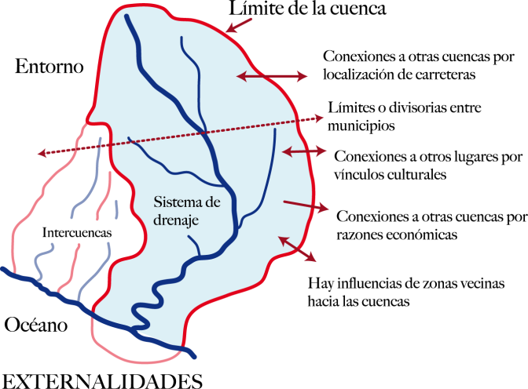
Cuencas hidrográficas
Notes:
Ésta es otra opción para una diapositiva Información general que usa transiciones.

Slide 4
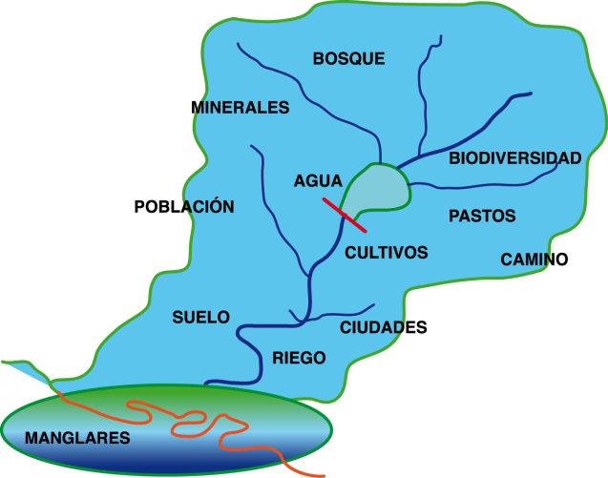
Cuencas hidrográficas

Slide 5
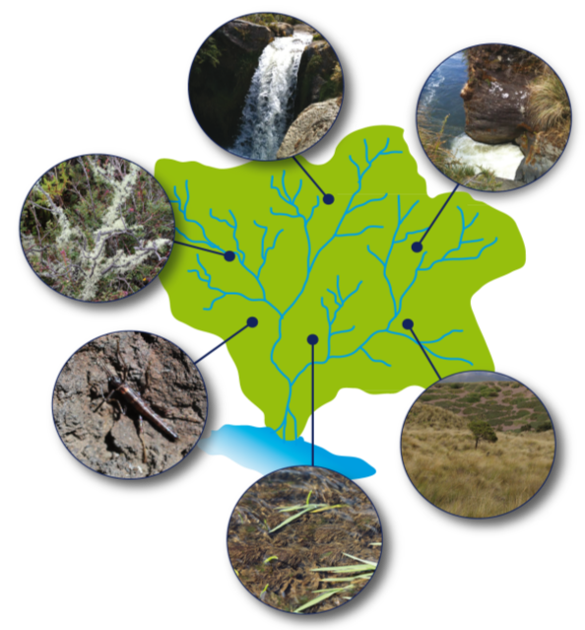
Cuencas hidrográficas

Slide 6
Cuenca Alta
Río Pita

Slide 7
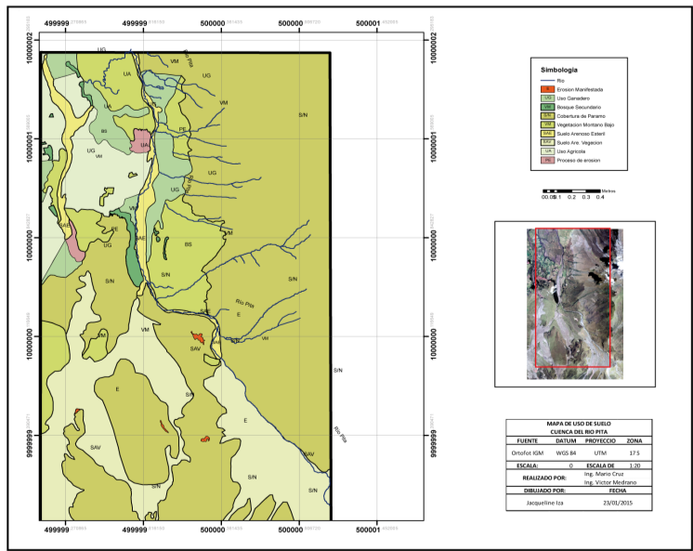
Uso del Suelo
Cuenca del Río Pita
Notes:
Ésta es otra opción para una diapositiva Información general.

Slide 8
TMDL, técnica moderna EPA
Qué es el TMDL?
Porqué deben ser utilizados?
Normas nacionales vs. Normas USA EPA
Obligación de monitorear los ríos.
Fórmula:
TMDL = Σ WLA + Σ LA + MOS
Notes:
¿Qué podrá hacer el público después de completar este curso? Describa brevemente para cada objetivo cómo el público obtendrá beneficios de esta presentación.

Slide 9
Enfoque del Modelo TMDL
Sumatoria de cargas de desperdicio puntuales
Notes:
Agregue diapositivas a cada sección del tema según sea necesario, incluidas diapositivas con tablas, gráficos e imágenes.
Consulte la siguiente sección para ver una muestra diseños de vídeo, imagen, gráfico y tabla de muestra.

Slide 10
Sumatoria de asignación de cargas
Sumatoria de cargas de desperdicio no puntuales
Notes:
Sea breve. Haga su texto lo más breve posible para mantener un tamaño de fuente grande.

Slide 12
Segmento
Notes:
Si hay vídeos relevantes, como el vídeo de un caso práctico, la demostración de un producto u otro tipo de material educativo, inclúyalos también en la presentación.

Slide 13
Estudios analíticos del agua
El análisis físico químico tradicional, importante, preciso y costoso.
Parámetros básicos.
Índice de calidad ICA.
Fase de campo: experiencias.
Fase de laboratorio.
Normas Libro VI TULMAS y resultados.
Notes:
Agregue un caso práctico o una simulación en clase para promover la discusión y aplicar lo aprendido en las lecciones.

Slide 14
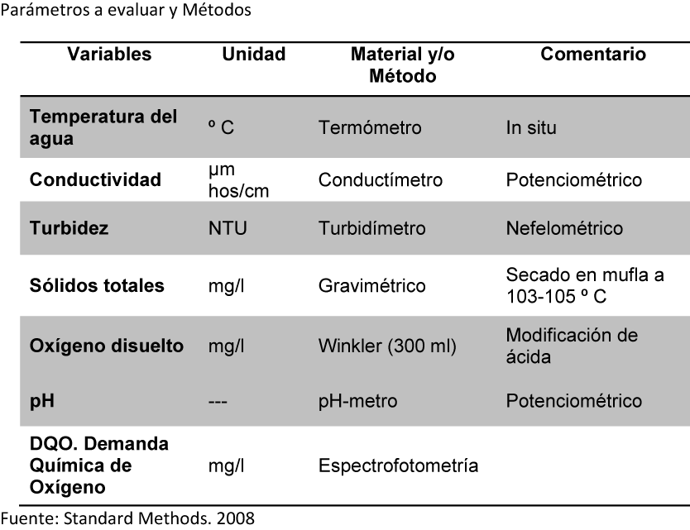
Parámetros Básicos de Análisis
Notes:
Discutir los resultados del caso práctico o de la simulación en clase.
Mencione los procedimientos recomendados.

Slide 15
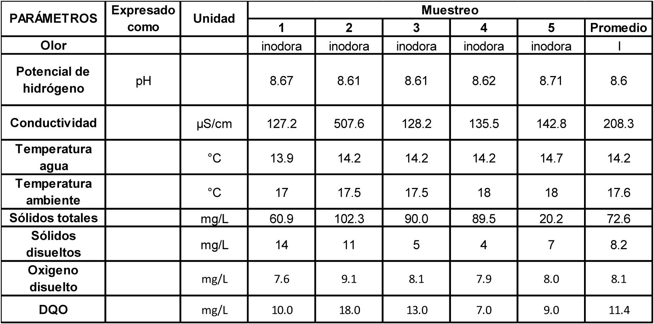
Resultados

Slide 16
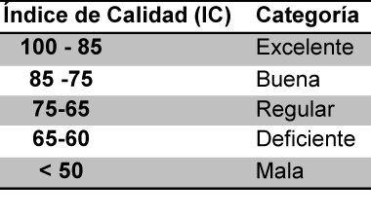
Cálculo del índice ICA
Fórmula:
$$ICA=\frac{\sum{C_{i}}×P_{i}}{\sum{P_{i}}}$$
Calidad del agua: buena
Notes:
Para resumir el contenido de la presentación, reitere los puntos importantes de las lecciones.
¿Qué desea que recuerde el público luego de su presentación?
Guarde la presentación con formato de vídeo para facilitar su distribución. Para crear un vídeo, haga clic en la pestaña Archivo y luego haga clic en Compartir. En el menú Tipos de archivo, haga clic en Crear un vídeo.

Slide 17
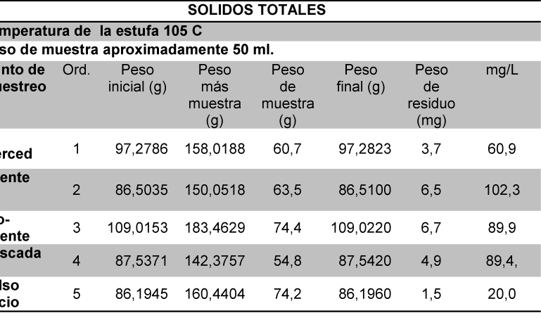
Sólidos Totales

Slide 18
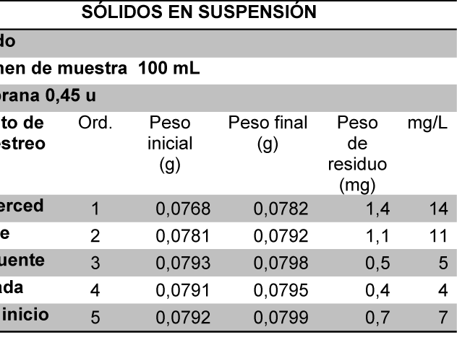
Sólidos en Suspensión

Slide 19
Acuerdo No. 061 Libro VI TULMAS y Resultados

Slide 20
Los macroinvertebrados
Experiencias foráneas EPA, USA, y motivación universitaria de Tennessee.
Los macroinvertebrados como bio indicadores de calidad del agua.
Análisis moderno, alternativo y de bajo costo.
Diversidad = incertidumbre.
Índices de biodiversidad.

Slide 21
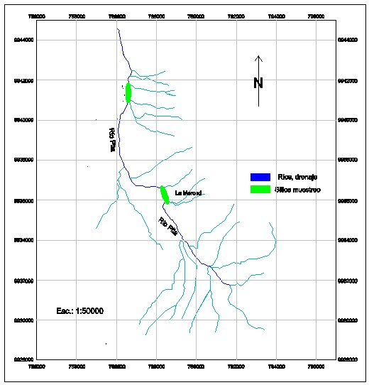
Sitios de Muestreo

Slide 22
Jerarquía de los ríos

Slide 23
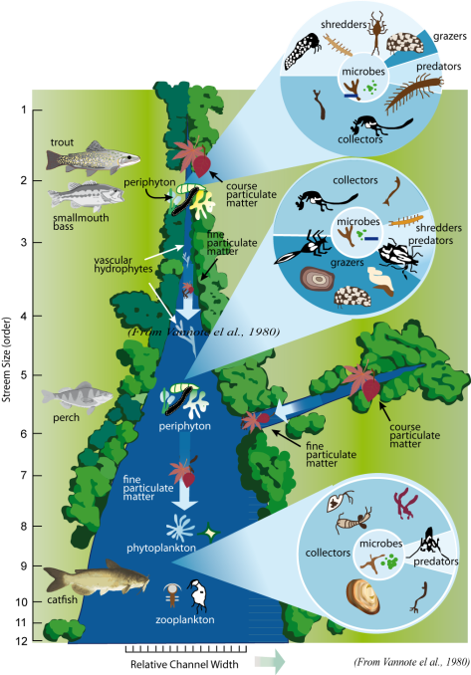
River Continuum

Slide 24
Apariencia general de los grupos de Macroinvertebrados

Slide 25
Los Macroinvertebrados
Claves dicotómicas (Roldán)
Fase de campo: condiciones especiales.
Fase de laboratorio.
Elección de método de análisis:EPT
Resultados

Slide 26
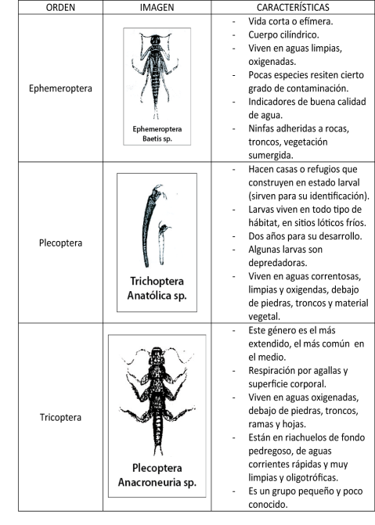
Índice EPT

Slide 27
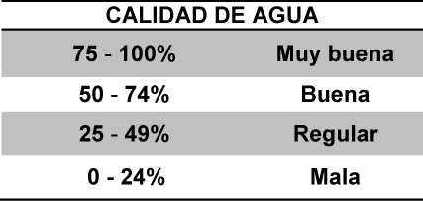
Resultados:
Cálculo del Índice EPT:
Número total de individuos: 175
Número de EPT presentes: 125
Índice = (125/175) x 100= 73%
Comparado con la tabla (Modificada, Correoso M.), equivale a Buena.

Slide 28
Analítica vs Macroinvertebrados
Estudios complementarios.
Relación: tiempo, costo, beneficios.
Relación espacial.
Resultados y expectativas

Slide 29
TMDL
Unidades de medida de las cargas contaminantes:

Slide 30
Programa de Apoyo
WASP: fundamento, contenido, variables posibles de aplicación.
Resultados y problemas encontrados.
WASP: Water Quality Analysis Simulation Program.

Slide 31
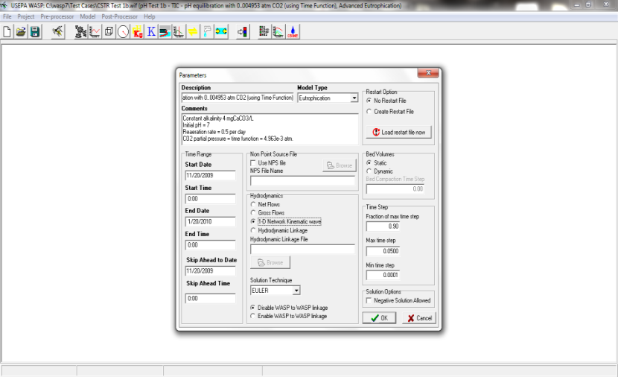
Modelo WASP

Slide 32
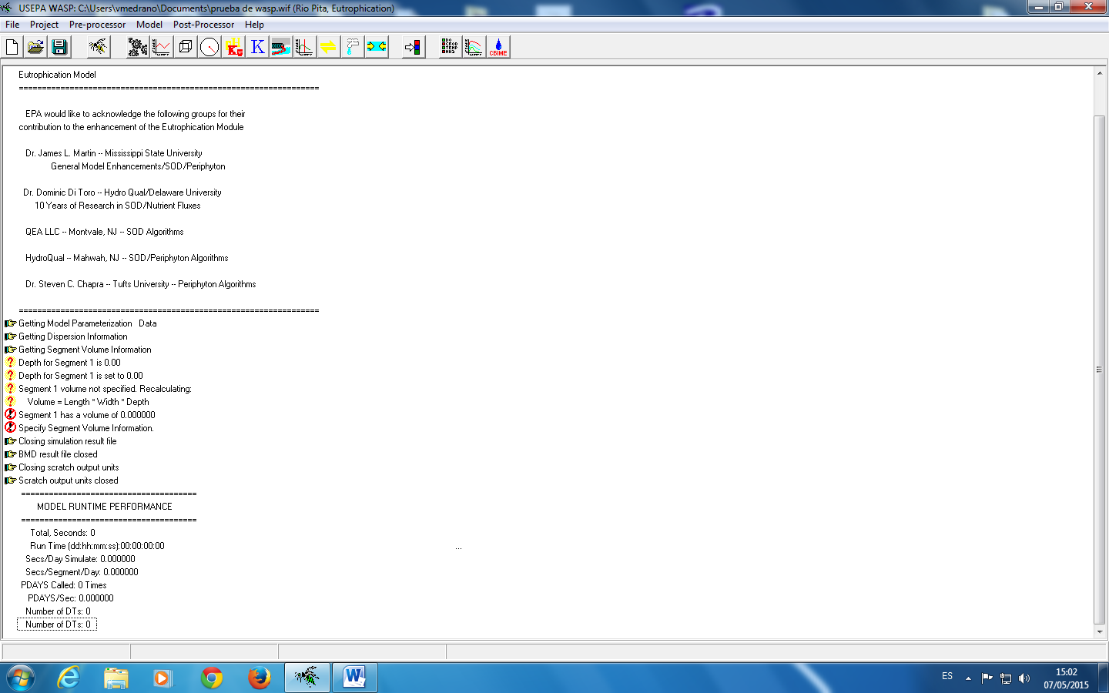
Hoja de salida del modelo (WASP)

Slide 33
Cálculo de TMDL

Slide 34
Conclusiones
El agua por procedimientos analíticos es de regular a buena. La presencia de EPT, por su alto grado sensibilidad, son buenos indicadores de calidad de agua.
Índice EPT del 73% es equivalente a buena.
La aplicación del TMDL puede llegar a ser muy interesante para el estudio y monitoreo de las cuencas.
El modelo WASP es eficiente pero muy extenso en la aplicación por la necesidad de muchos datos.

Slide 35
Recomendaciones
Generar una Comisión Permanente para llegar a establecer políticas de sobre valores de TMDL en las ríos del país.

Slide 36
Muestras de Macroinvertebrados tomadas en el Río Pita

Slide 37
Gracias
Notes:
¿Es su presentación lo más escueta posible? Considere mover contenido adicional al apéndice.
Use las diapositivas del apéndice para almacenar el contenido al que posiblemente desee hacer referencia durante la diapositiva Preguntas o que puede ser útil para que los asistentes investiguen un poco más en el futuro.

